Slide 1
Vue思想
Vu而基础知识

Slide 2
课程目标
01
数据驱动
02
组件化思想

Slide 3
数据驱动
01 数据驱动

Slide 4
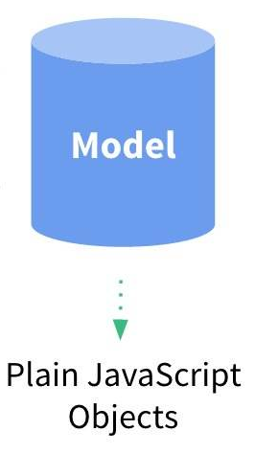
数据驱动-传统模式
DOM是数据的一种自然映射
传统的前端数据交互是用Ajax从服务端获取数据，然后操作DOM来改变视图。
当前端交互改变数据时，需要重复一次上述步骤，而手动操作DOM的过程很繁琐，且易出错
View
DOM
手动触发DOM改变

Slide 5
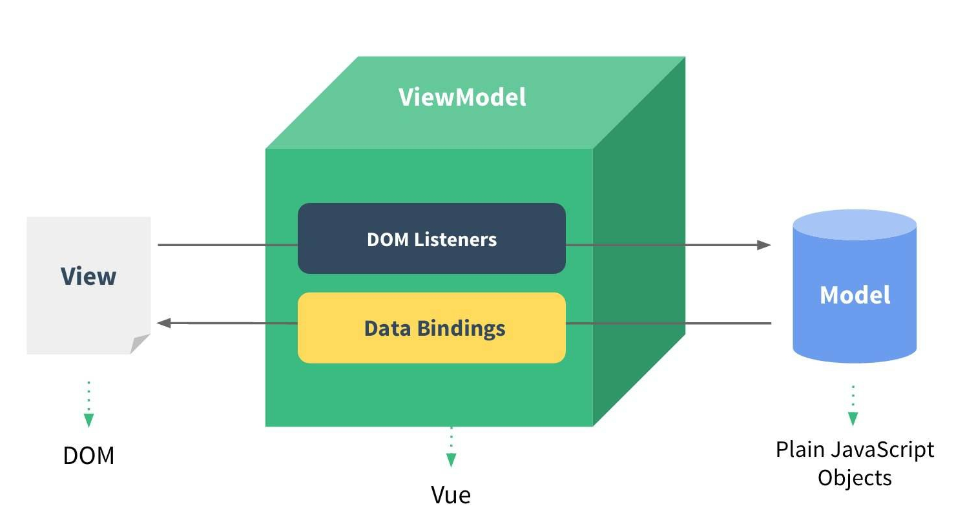
数据驱动-双向绑定
DOM是数据的一种自然映射
Vue 采用 MVVM 的设计模式
M-Model 表示模型(javascript对象)
V-View 是文档模型 DOM (UI界面)
ViewModel 表示的是一个 Vue 实例对象

Slide 6
组件化思想
02 组件化思想

Slide 7
组件化思想--定义
✦ 组件(component)是Vue.js最强大的功能之一
组件可以扩展HTML元素，封装可重用代码
组件是自定义元素，VUe.js的编译器为她添加特殊功能
组件也可以扩展原生的HTML元素

Slide 8
组件化思想—功能
能够把页面抽象成相对独立的模块
实现代码重用，提高开发效率和代码质量，使得代码易于维护

